Slide 1

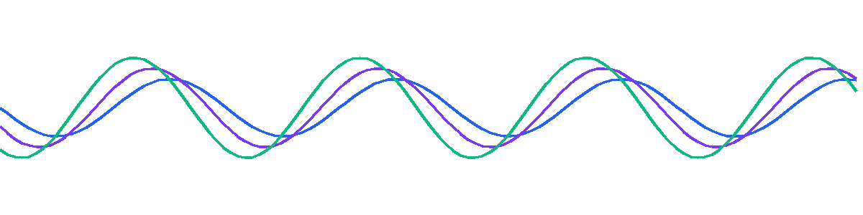
SoundToAct
말 한마디로 움직이는 세상
고등학생 개발자 [이름]
2025년 10월

Slide 2
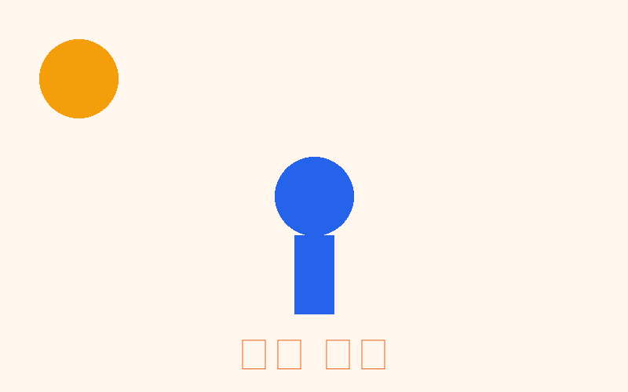
나의 아침
⏰ 7:00 AM - 일어나자마자
"엄마한테 전화해야 하는데..."

Slide 3
만약...
말 한마디면 된다면?
그냥 "엄마"라고 말하면
자동으로 전화가 걸린다면?

Slide 4
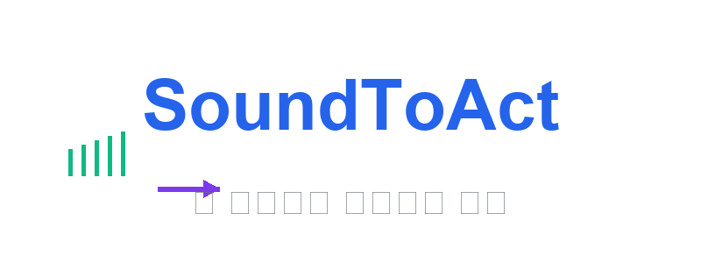
그래서 만들었습니다
SoundToAct
말만 하면 작동하는 시스템

Slide 5
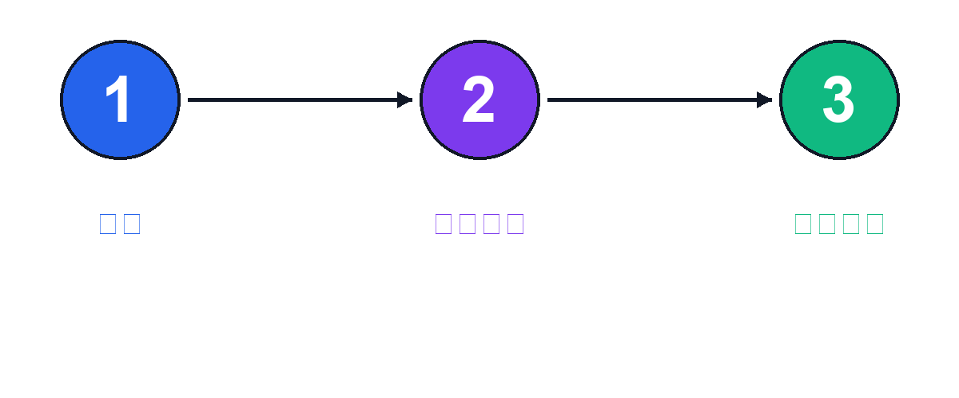
어떻게 작동할까?

Slide 6
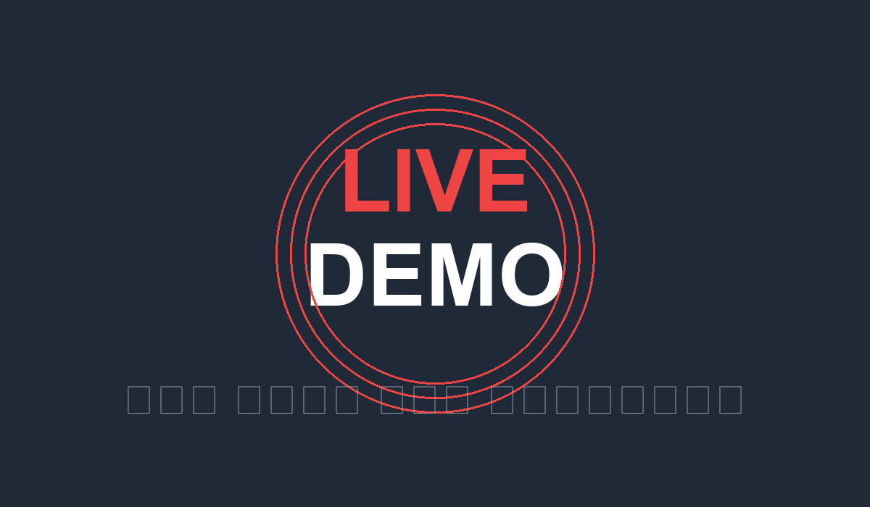
실제로 보여드릴게요
🎬 라이브 데모

Slide 7
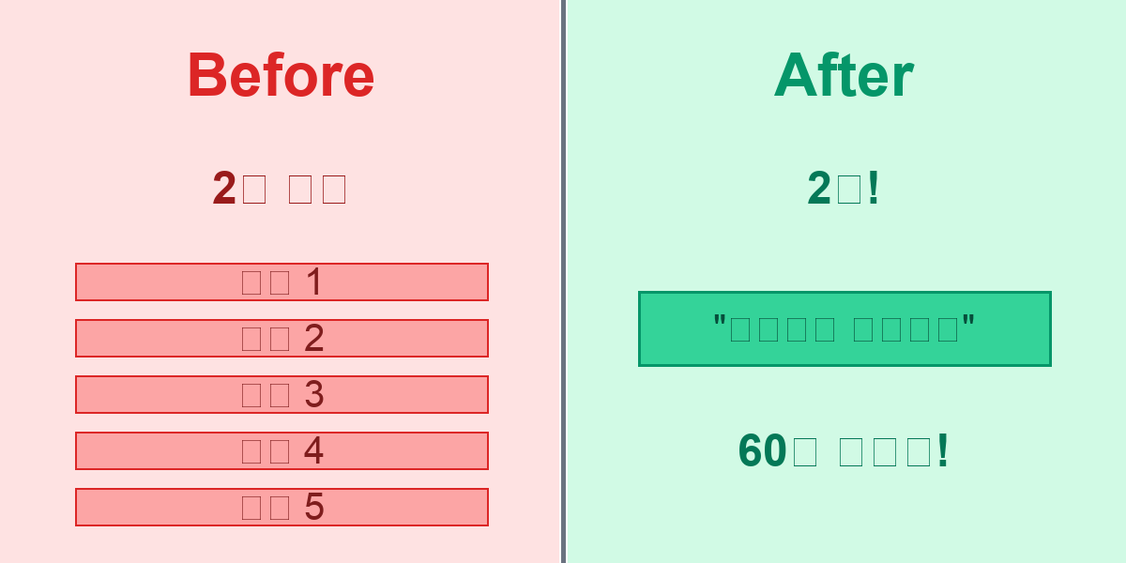
나에게 준 변화

Slide 8
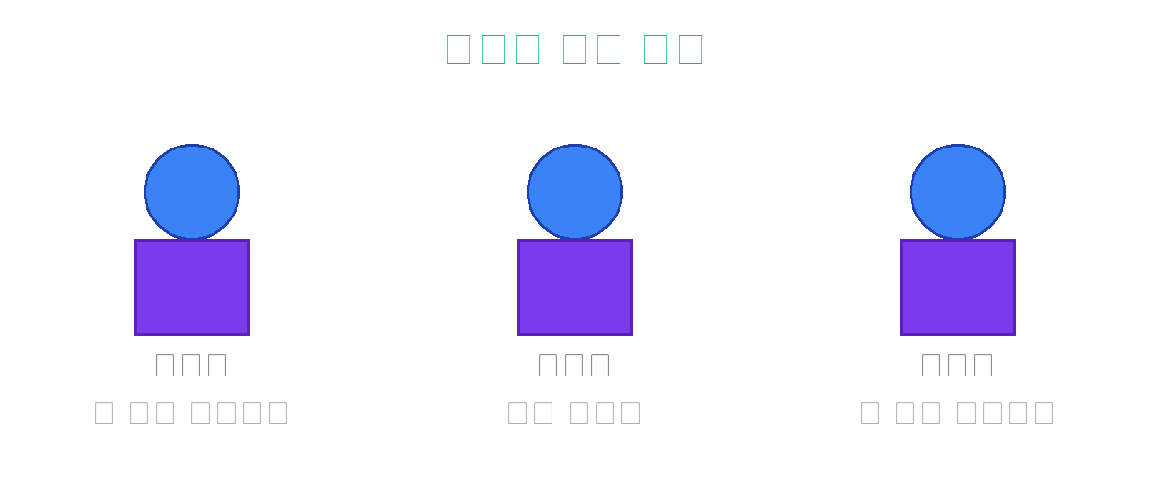
다른 사람들도 쓸 수 있어요

Slide 9
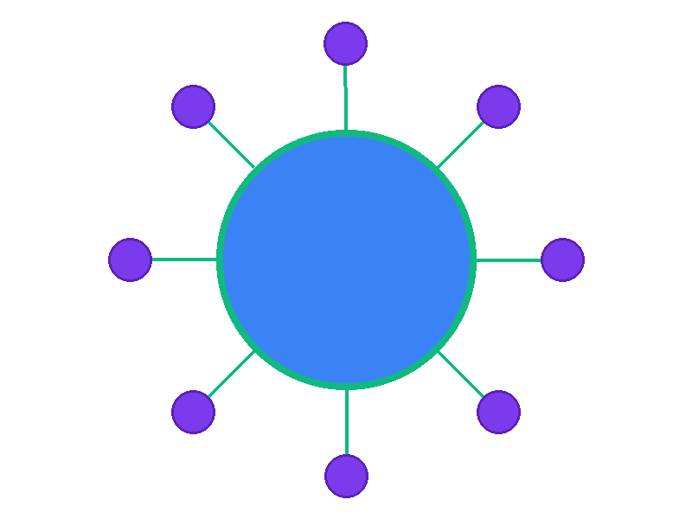
나의 꿈
모두가 기술의 혜택을 받는 세상
더 많은 사람들에게
더 편리한 생활을

Slide 10
감사합니다
질문 받겠습니다
여러분도 말 한마디로
세상을 바꿀 수 있습니다

